Slide 1
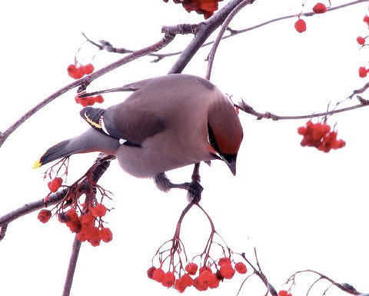
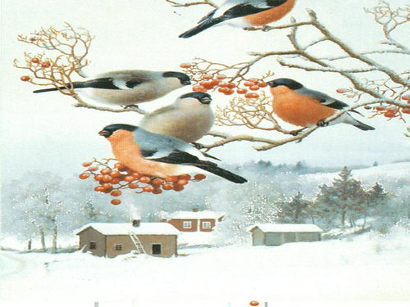
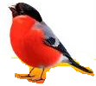
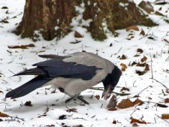
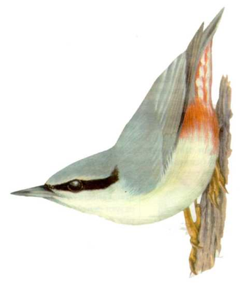
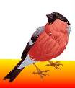
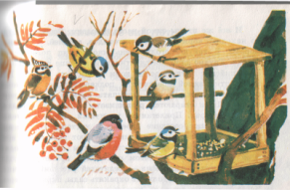
Проект
Помоги птицам
Зимой
Руководитель проекта
Алиева Ольга Владимировна
учитель начальных классов

Slide 2
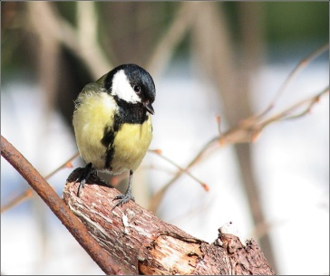
Гипотеза
Если каждый из нас будет много знать о птицах
нашего края, знать особенности обитания разных
птиц, уметь различать их голоса, заботиться
и охранять их, то:
возможно, мы сможем сохранить многие виды
птиц от исчезновения их с лица Земли;
станем относиться добрее и внимательнее не
только к птицам, но и друг к другу;
на земле будет меньше зла, а наш мир станет
красивее прекраснее и радостней.

Slide 3
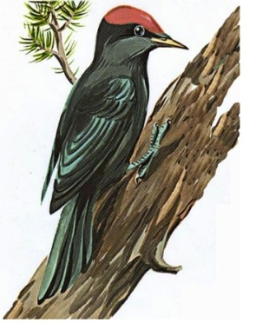
Актуальность
Огромное значение имеют птицы в
природе и в сельском хозяйстве,
сохраняя от насекомых- вредителей
культурные и дикорастущие растения,
помогают в их опылении. В зимнее
время большое количество птиц
гибнет и человек может помочь им
пережить стужу.
Поэтому наша задача – заботиться о
наших пернатых друзьях.

Slide 4
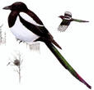
Цель: Изучение образа жизни и
поведения птиц зимой.
Задачи:
Расширить и пополнить знания о зимующих в
наших краях птицах.
Изучить повадки птиц, подобрать корм
зимующим птицам.
Изготовить кормушки и развесить их.
Сделать анализ и обобщить результат.

Slide 5
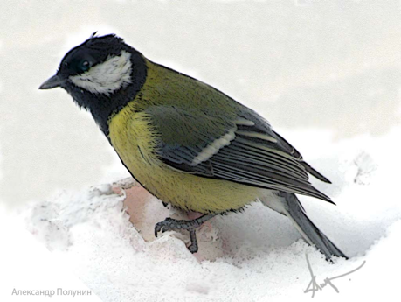
Длительность работы над проектом
ноябрь – апрель
Участники проекта: 1 «Б» класс
Количество участников: 32 человека ( дети и
родители)
Предметная область: технология и
окружающий мир.
Форма организации детей: коллективная,
групповая работа.
Ведущая деятельность: поисковая,
практическая, творческая.

Slide 6
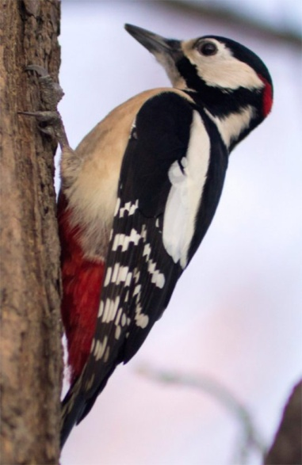

Ожидаемый результат проекта
бережное отношение к природе
родного края;
экологическая культура обучающихся;
творческая самореализация;
умение работать в команде.

Slide 7
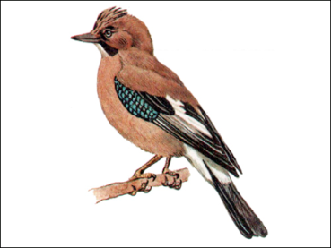
Содержание проекта
Анкетирование
Знакомство с зимующими птицами нашей
местности.
Экскурсия в природу, узнавание зимующих птиц
нашей местности.
Изучение разных видов кормушек.
Изготовление кормушек.
Организация птичьей столовой.
Подкормка птиц, наблюдение и изучение.
Оформление отчета по выполнению проекта с
Фотографиями и рисунками.
Выступление с защитой проекта перед
учащимися 1 «В» класса

Slide 8
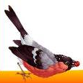
Этапы работы над проектом
Этапы | Сроки | Задачи | Содержание деятельности
Вводный этап | ноябрь- декабрь | 1.Изучить дополнительную литературу и определить зимующих птиц. 2. Изучить, какие птицы остаются у нас зимовать. 3. Найти информацию о том, чем питаются птицы зимой. | - сбор творческой группы; определение целей и задач проекта; разработка маршрута для участников проекта; экскурсии в природу, в городской краеведческий музей, библиотеку; поисковая деятельность; беседы, опросы детей с целью поддержания интереса к природе родного края.

